Slide 1
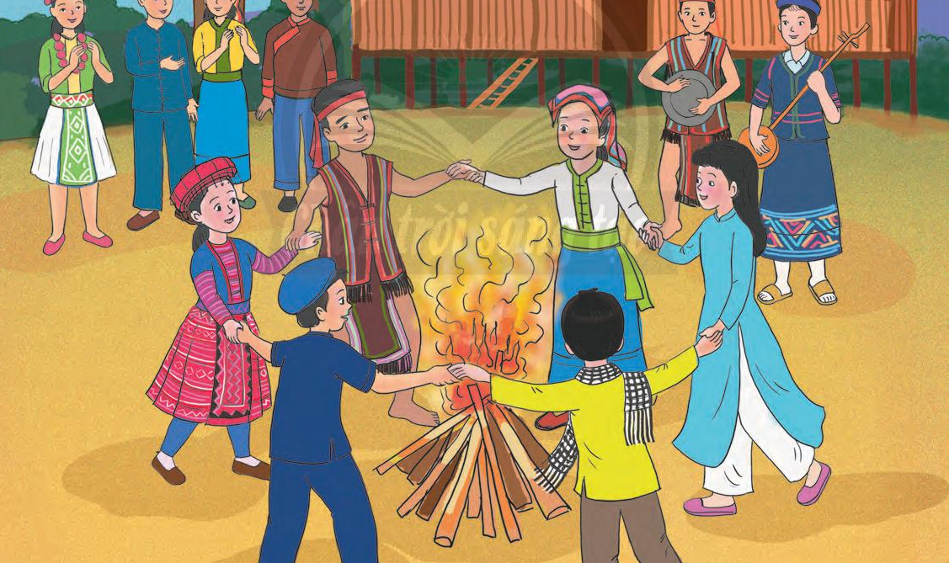
SỞ GIÁO DỤC VÀ ĐÀO TẠO TỈNH ĐĂK LĂK TRƯỜNG THCS - THPT ĐÔNG DU
HOẠT ĐỘNG TRẢI NGHIỆM, HƯỚNG NGHIỆP 7
CHỦ ĐỀ 6:
SỐNG HÒA HỢP TRONG CỘNG ĐỒNG

Slide 2
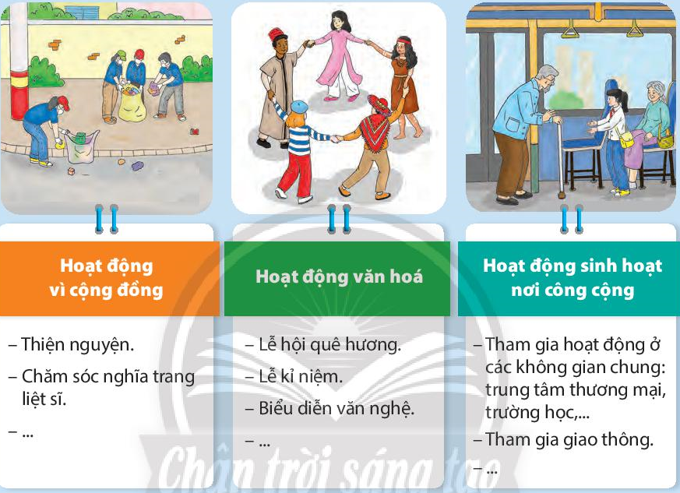
CHỦ ĐỀ 6: SỐNG HÒA HỢP TRONG CỘNG ĐỒNG
1
Tìm hiểu các hoạt động trong cộng đồng và những hành vi giao tiếp, ứng xử cần có

Slide 3
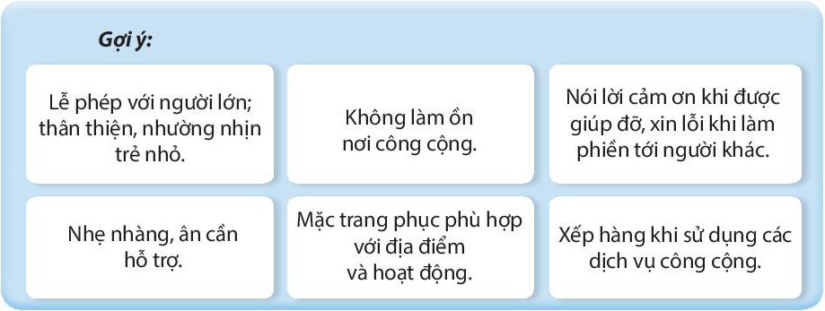
CHỦ ĐỀ 6: SỐNG HÒA HỢP TRONG CỘNG ĐỒNG
1
Tìm hiểu các hoạt động trong cộng đồng và những hành vi giao tiếp, ứng xử cần có
Em hãy chỉ ra các hành vi giao tiếp, ứng xử cần thực hiện khi tham gia các hoạt động trong cộng đồng.

Slide 4
CHỦ ĐỀ 6: SỐNG HÒA HỢP TRONG CỘNG ĐỒNG
1
Tìm hiểu các hoạt động trong cộng đồng và những hành vi giao tiếp, ứng xử cần có
QUY TẮC ỨNG XỬ KHI THAM GIA CÁC HOẠT ĐỘNG TRONG CỘNG ĐỒNG
1. Nói năng lịch sự, tôn trọng đối tượng giao tiếp
- Nói, cười vừa đủ nghe, không nói quá to hoặc quá nhỏ
- Lịch sự, vui vẻ trong giao tiếp
- Cách nói giản dị, dễ hiểu, phù hợp với đối tượng giao tiếp
- Biết cảm ơn khi được giúp đỡ và xin lỗi khi làm phiền người khác
- Chăm chú lắng nghe khi người khác nói, thể hiện thái độ tôn trọng, chân thành, cầu thị khi giao tiếp
2. Mặc trang phục phù hợp với địa điểm và hoạt động
3. Xếp hàng khi sử dụng các dịch vụ công cộng
4. Giúp đỡ người già, trẻ em, phụ nữ mang thai, người khuyết tật khi lên xuống tàu, xe, qua đường.
5. Giúp đỡ những người gặp khó khăn nơi công cộng.
6. Giữ gìn vệ sinh nơi công cộng.
7. Giữ gìn trật tự an toàn xã hội.
8. Tuân thủ các quy tắc chung tại nơi diễn ra hoạt động, nơi công cộng.

Slide 5
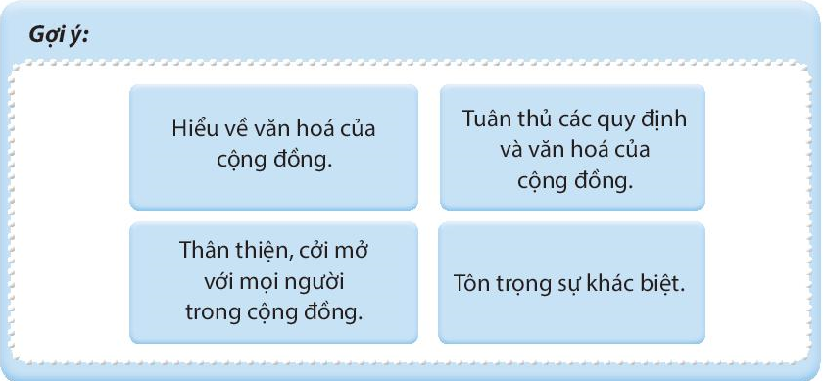
CHỦ ĐỀ 6: SỐNG HÒA HỢP TRONG CỘNG ĐỒNG
1
Tìm hiểu các hoạt động trong cộng đồng và những hành vi giao tiếp, ứng xử cần có
Xác định các nguyên tắc khi tham gia hoạt động trong cộng đồng
+ Hiểu về văn hoá của cộng đồng.
+ Tuân thủ các quy định và văn hoá của cộng đồng.
+ Thân thiện, cởi mở với mọi người trong cộng đồng.
+ Tôn trọng sự khác biệt.
+ ...

Slide 6
CHỦ ĐỀ 6: SỐNG HÒA HỢP TRONG CỘNG ĐỒNG
1
Tìm hiểu các hoạt động trong cộng đồng và những hành vi giao tiếp, ứng xử cần có
Tùy vào cử chỉ, lời nói, thái độ mình ứng xử sẽ nhận được những thái độ tương ứng từ mọi người xung quanh.

Slide 7
CHỦ ĐỀ 6: SỐNG HÒA HỢP TRONG CỘNG ĐỒNG
2
Thực hiện những hành vi giao tiếp, ứng xử có văn hoá

Slide 8
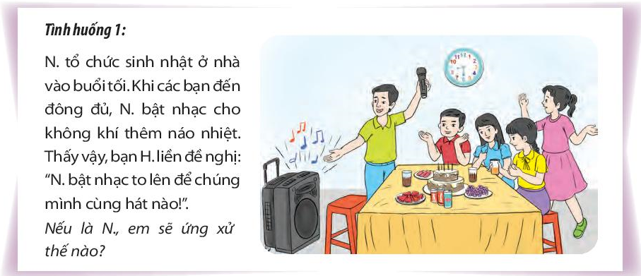
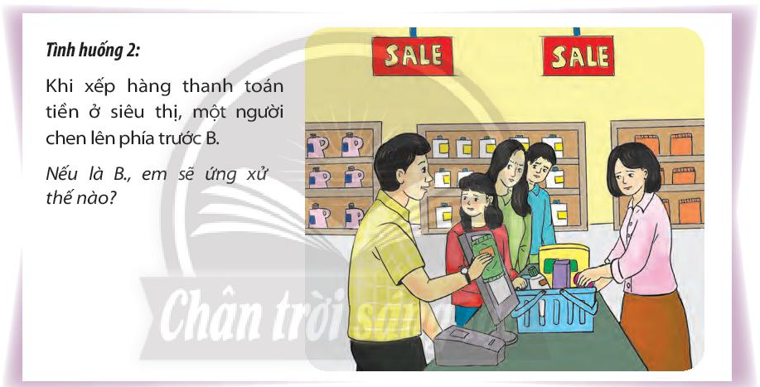
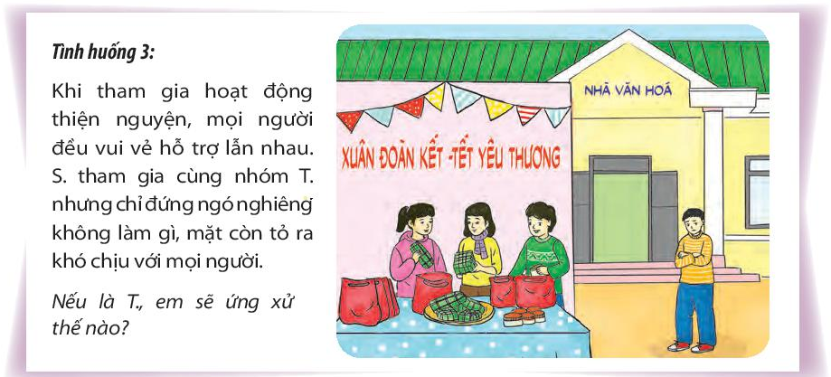
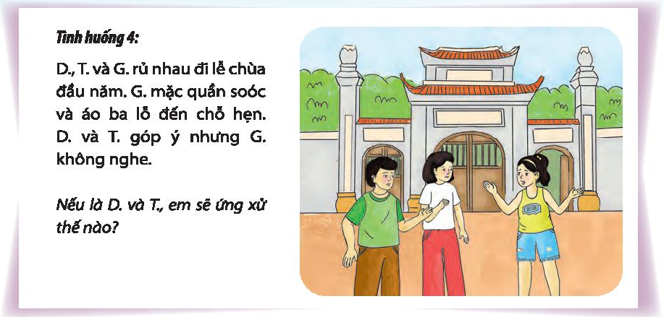
THẢO LUẬN THEO BÀN

Slide 9
GỢI Ý CÁCH ỨNG XỬ
Nói với bạn: Giờ này ở khu nhà tớ các em nhỏ đang học và các cô chú cần được nghỉ ngơi. Các cậu thông cảm nhé!

Slide 10
GỢI Ý CÁCH ỨNG XỬ
Bước lùi lại để thanh niên thanh toán trước và nhẹ nhàng nói với thanh niên: “Lần sau anh nhớ xếp hang nhé!”

Slide 11
GỢI Ý CÁCH ỨNG XỬ
Nói với bạn S: “Cậu ơi, cậu giúp mình một tay nhé!”

Slide 12
GỢI Ý CÁCH ỨNG XỬ
Nói với bạn G: “Mình nghĩ đến nơi linh thiêng, thờ tự, trang phục phải kín đáo, đó là quy định G à!”

Slide 13
CHỦ ĐỀ 6: SỐNG HÒA HỢP TRONG CỘNG ĐỒNG
3
Thể hiện tôn trọng sự khác biệt trong cộng đồng
Mỗi người đều có vẻ đẹp, điểm tích cực riêng. Chính điều đó đã tạo nên bức tranh sinh động phong phú và muôn màu, làm cho thế giới của chúng ta đa dạng. Chúng ta nên yêu thương và tôn trọng sự khác biệt đó. Luôn nhìn nhận điểm tích cực, tốt đẹp ở người khác chính là chìa khoá để chúng ta tôn trọng sự khác biệt.

Slide 14
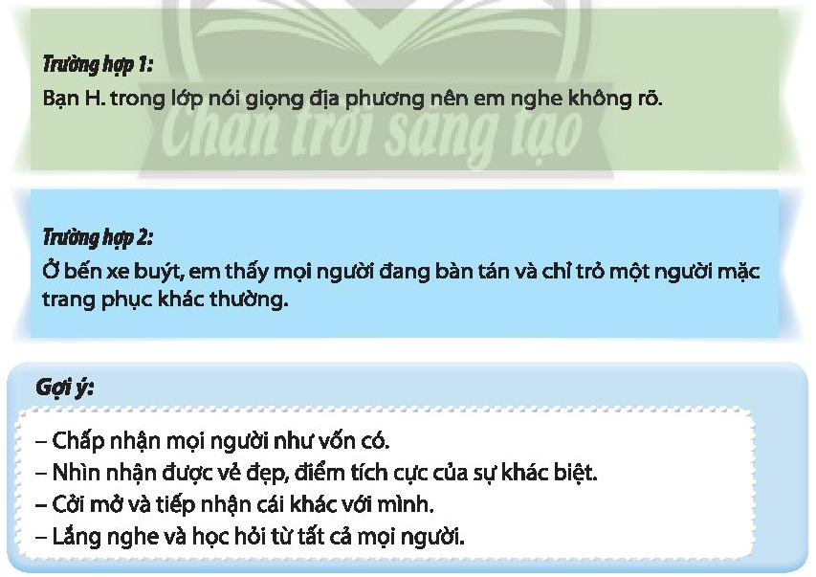
CHỦ ĐỀ 6: SỐNG HÒA HỢP TRONG CỘNG ĐỒNG
3
Thể hiện tôn trọng sự khác biệt trong cộng đồng
THẢO LUẬN THEO BÀN

Slide 15
CHỦ ĐỀ 6: SỐNG HÒA HỢP TRONG CỘNG ĐỒNG
3
Thể hiện tôn trọng sự khác biệt trong cộng đồng
Mỗi vùng miền đều có đặc trưng riêng về giọng nói. Nếu chúng ta chưa nghe được thì có thể nhắc bạn ấy nói chậm lại và từ từ hướng dẫn bạn dùng từ phổ thông để dễ dàng giao tiếp với mọi người. Nên lựa chọn thái độ chân thành góp ý chứ không nên góp ý một cách gay gắt.

Slide 16
CHỦ ĐỀ 6: SỐNG HÒA HỢP TRONG CỘNG ĐỒNG
3
Thể hiện tôn trọng sự khác biệt trong cộng đồng
• Trường hợp 2: Mỗi chúng ta có những đặc điểm riêng về tính cách, sở thích. Điều đó tạo nên nét riêng của mỗi người, vì vậy cần nhìn nhận và tôn trọng sở thích riêng của người khác. Không nên bình luận, chê bai, chế giễu.

Slide 17
CHỦ ĐỀ 6: SỐNG HÒA HỢP TRONG CỘNG ĐỒNG
3
Thể hiện tôn trọng sự khác biệt trong cộng đồng
Ý nghĩa của việc tôn trọng sự khác biệt trong cộng đồng?
+ Có suy nghĩ và hành xử đúng đắn
+ Có được cuộc sống chan hòa với mọi người và có thêm nhiều cơ hội tốt trong cuộc sống
+ Nhận được sự tôn trọng của mọi người.
+ Hạn chế làm người khác tổn thương chỉ vì những định kiến và nông nổi của mình.
=> Mỗi người có một giá trị riêng, chúng ta cần phải nhìn nhận và tôn trọng điều đó, không nên áp đặt, bắt người khác sửa đổi theo ý muốn của mình. Chính sự khác biệt của mỗi người tạo nên một bức tranh đa dạng của cuộc sống. Khi ta chấp nhận và tôn trọng giá trị của người khác cũng chính là ta trân trọng chính mình. Vì vậy, ta không cần phải hạ thấp ai để khẳng định giá trị của bản thân.

Slide 18
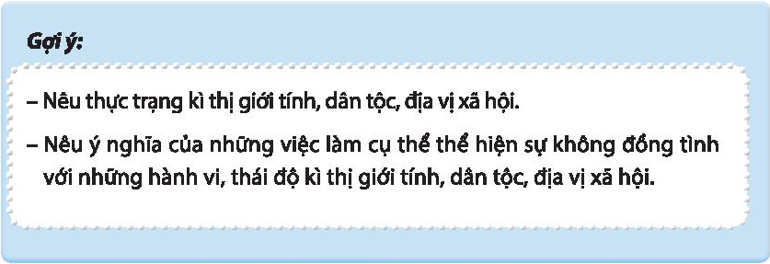
CHỦ ĐỀ 6: SỐNG HÒA HỢP TRONG CỘNG ĐỒNG
4
Thể hiện sự không đồng tình với những hành vi, thái độ kì thị giới tính, dân tộc,…
NHIỆM VỤ Ở NHÀ
Yêu cầu: Viết bài thuyết trình thể hiện sự không đồng tình với những hành vi, thái độ kì thị giới tính, dân tộc và địa vị xã hội.
Thực trạng:
+ Kì thị giới tính: trọng nam khinh nữ, miệt thị, chế nhạo, phân biệt đối xử với người đồng tính,...
+ Kì thị dân tộc: thái độ đùa cợt, xa lánh, cô lập với người vùng cao, người dân tộc thiểu số,..
+ Kì thị địa vị xã hội: sự phân biệt rõ rệt giữa người giàu - kẻ nghèo, cười nhạo, chế giễu, khinh thường những người làm lao động chân tay, những người neo đơn phải đi hành khất, bán vé số,...
Ý nghĩa của những việc làm cụ thể thể hiện sự không đồng tình với những hành vi, thái độ kì thị giới tính, dân tộc, địa vị xã hội:
+ Giúp những người bị kì thị hoà nhập với xã hội, phát triển và chứng minh khả năng của bản thân.
+ Đem lại sự công bằng, thấu hiểu giữa con người với con người.
+ Xoá tan khoảng cách giàu - nghèo, cải thiện đời sống vật chất, tinh thần của con người trong xã hội.

Slide 19
CHỦ ĐỀ 6: SỐNG HÒA HỢP TRONG CỘNG ĐỒNG
4
Thể hiện sự không đồng tình với những hành vi, thái độ kì thị giới tính, dân tộc,…
TIÊU CHÍ ĐÁNH GIÁ BÀI THUYẾT TRÌNH
• Giọng nói to khoẻ, mạch lạc, rõ ràng.
• Lập luận chặt chẽ, logic, thuyết phục.
• Sử dụng biểu cảm phi ngôn ngữ phù hợp, thể hiện được cảm xúc, mong muốn của cá nhân.

Slide 20
CHỦ ĐỀ 6: SỐNG HÒA HỢP TRONG CỘNG ĐỒNG
5
Vận động người thân, bạn bè cùng tham gia hoạt động thiện nguyện, nhân đạo
TRÒ CHƠI
- Tên trò chơi: “Tôi cần, tôi cần”
- Tổ chức: Chia lớp thành 2 đội.
- Luật chơi: Khi quản trò hô “Tôi cần, tôi cần”, HS hô: “Cần gì, cần gì”, quản trò hô một vật nào đó, đội nào đưa được vật nhanh nhất lịch sự, ân cần, chu đáo nhất cho quản trò đội đó sẽ chiến thắng.

Slide 21
CHỦ ĐỀ 6: SỐNG HÒA HỢP TRONG CỘNG ĐỒNG
5
Vận động người thân, bạn bè cùng tham gia hoạt động thiện nguyện, nhân đạo
Chia sẻ các hoạt động thiện nguyện em đã từng tham gia? Cảm xúc khi tham gia hoạt động thiện nguyện?

Slide 22
CHỦ ĐỀ 6: SỐNG HÒA HỢP TRONG CỘNG ĐỒNG
5
Vận động người thân, bạn bè cùng tham gia hoạt động thiện nguyện, nhân đạo

Slide 23
CHỦ ĐỀ 6: SỐNG HÒA HỢP TRONG CỘNG ĐỒNG
5
Vận động người thân, bạn bè cùng tham gia hoạt động thiện nguyện, nhân đạo
Trò chơi cũng giống như việc chúng ta quyên góp làm hoạt động thiện nguyện. Khi người khác gặp khó khăn hoạn nạn, cần sự giúp đỡ, chúng ta sẽ sẵn sàng giúp đỡ bằng tấm lòng của mình, thể hiện sự ân cần, chu đáo và lịch sự, tránh những lời nói, việc làm gây tổn thương họ.
“Của cho không bằng cách cho”

Slide 24
CHỦ ĐỀ 6: SỐNG HÒA HỢP TRONG CỘNG ĐỒNG
5
Vận động người thân, bạn bè cùng tham gia hoạt động thiện nguyện, nhân đạo
THƯỜNG XUYÊN
THỈNH THOẢNG
HIẾM KHI

Slide 25
CHỦ ĐỀ 6: SỐNG HÒA HỢP TRONG CỘNG ĐỒNG
5
Vận động người thân, bạn bè cùng tham gia hoạt động thiện nguyện, nhân đạo
THỰC HÀNH
Yêu cầu: HS đóng vai vận động mọi người tham gia hoạt động thiện nguyện “Ủng hộ đồng bào ở các vùng gặp thiên tai, lũ lụt” .
- Đóng vai người con trong gia đình vận động bố mẹ và người thân.
- Đóng vai HS vận động các bạn cùng lớp, cùng trường.

Slide 26
CHỦ ĐỀ 6: SỐNG HÒA HỢP TRONG CỘNG ĐỒNG
5
Vận động người thân, bạn bè cùng tham gia hoạt động thiện nguyện, nhân đạo

Slide 27
CHỦ ĐỀ 6: SỐNG HÒA HỢP TRONG CỘNG ĐỒNG
6
Giới thiệu truyền thống tự hào của địa phương
- Những truyền thống tự hào của địa phương em:
+ Truyền thống hiếu học
+ Truyền thống chăm chỉ, cần cù, sáng tạo.
+ Truyền thống yêu nước
+ Truyền thống lá lành đùm rách.
+ Truyền thống uống nước nhớ nguồn
+ Truyền thống hiếu học.
+ ...
- Em đã từng tham gia:
+ Hoạt động thăm và quét dọn nghĩa trang liệt sĩ
+ Hoạt động ủng hộ đồng bào vùng lũ lụt.
+ Hoạt động mua tăm ủng hộ người khuyết tật.
+ Hoạt động dọn dẹp vệ sinh đường phố.
+ ….

Slide 28
CHỦ ĐỀ 6: SỐNG HÒA HỢP TRONG CỘNG ĐỒNG
7
Thực hiện nếp sống văn minh và tham gia các hoạt động thiện nguyện tại nơi cư trú
Em hãy chia sẻ theo nhóm về các hành vi giao tiếp ứng xử để giữ gìn nếp sống văn minh tại nơi sinh sống?
Em hãy kể những việc em đã tham gia giúp đỡ những hoàn cảnh khó khăn tại địa phương?

Slide 29
CHỦ ĐỀ 6: SỐNG HÒA HỢP TRONG CỘNG ĐỒNG
7
Thực hiện nếp sống văn minh và tham gia các hoạt động thiện nguyện tại nơi cư trú
Cảm xúc của em khi thực hiện nếp sống văn minh và tham gia hoạt động thiện nguyện tại nơi cư trú?

Slide 30
CHỦ ĐỀ 6: SỐNG HÒA HỢP TRONG CỘNG ĐỒNG
8
Cho bạn, cho tôi
CHIA SẺ VỚI BẠN
CHIA SẺ TRƯỚC LỚP
HS đứng thành các vòng tròn
theo tổ, mỗi bạn dán 1 tờ giấy A4 lên lung và cầm 1 cây bút. HS di chuyển viết lên tờ giấy trên lưng bạn: 2 điểm bạn đã làm được trong chủ đề này và 1 điểm bạn cần cố gắng. HS chia sẻ theo nhóm về những điều mà các bạn đã viết cho mình trên tờ giấy A4.
Mời một số HS chia sẻ về những điều bạn nhận xét về mình, điều mình đã làm được, chưa làm được và cảm nhận của mình.

Slide 31
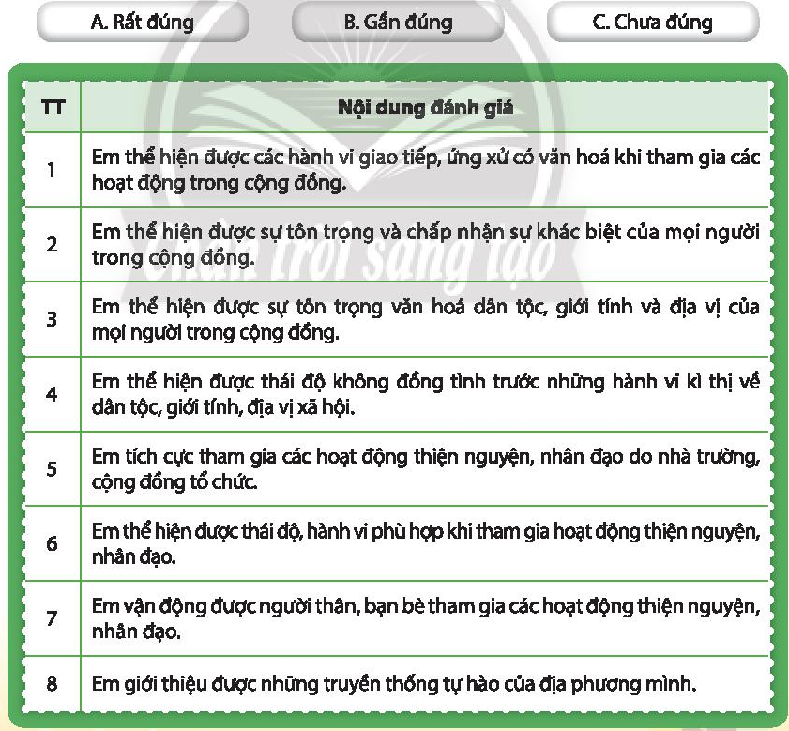
CHỦ ĐỀ 6: SỐNG HÒA HỢP TRONG CỘNG ĐỒNG
9
Khảo sát cuối chủ đề
Em hãy chia sẻ về thuận lợi và khó khăn khi trải nghiệm với chủ đề này?
• Rất đúng: 3 điểm;
• Gần đúng: 2 điểm;
• Chưa đúng: 1 điểm.

Slide 32
CHỦ ĐỀ 6: SỐNG HÒA HỢP TRONG CỘNG ĐỒNG
10
Rèn luyện tiếp theo và chuẩn bị chủ đề mới
Em hãy chia sẻ những kĩ năng cần tiếp tục rèn luyện, cách rèn luyện và cách tự đánh giá sự tiến bộ của bản thân trong rèn luyện.
Các em đọc các nhiệm vụ cần thực hiện ở CHỦ ĐỀ 7: GÓP PHẦN GIẢM THIỂU HIỆU ỨNG NHÀ KÍNH. Hoàn thành các yêu cầu bài tập ở nhà trong SBT.

Slide 33
CHÀO TẠM BIỆT CÁC EM VÀ HẸN GẶP LẠI!
GOODBYE SEE YOU AGAIN!

